Slide 2
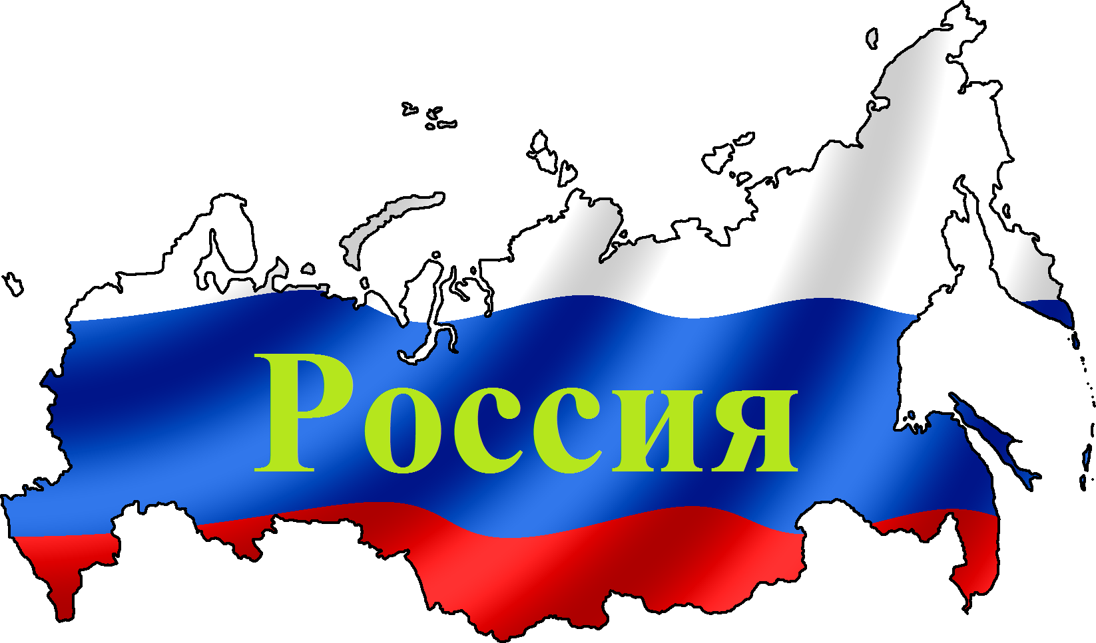

Slide 3
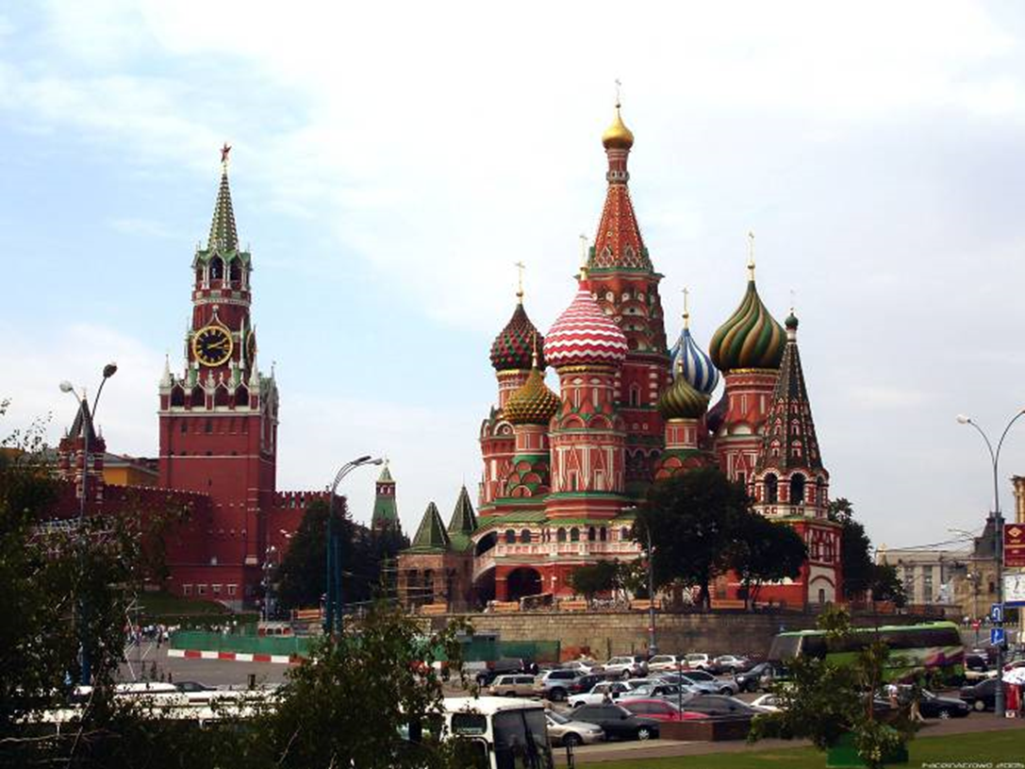
Москва – это Красная площадь.
Москва – это башни Кремля.
Москва – это сердце России,
Которое любит тебя.

Slide 4
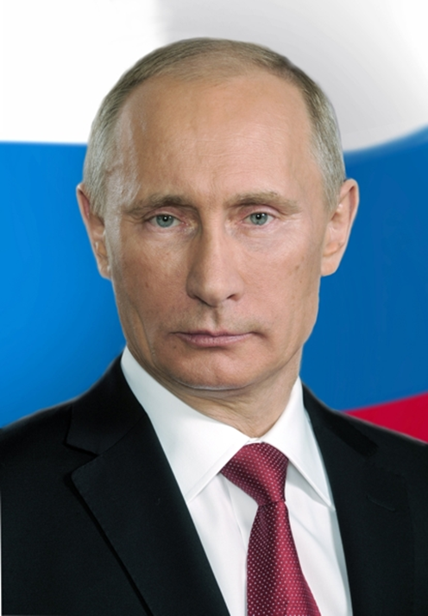
Президент России
Путин Владимир Владимирович

Slide 5
Тема занятия:
«Символы России»

Slide 6
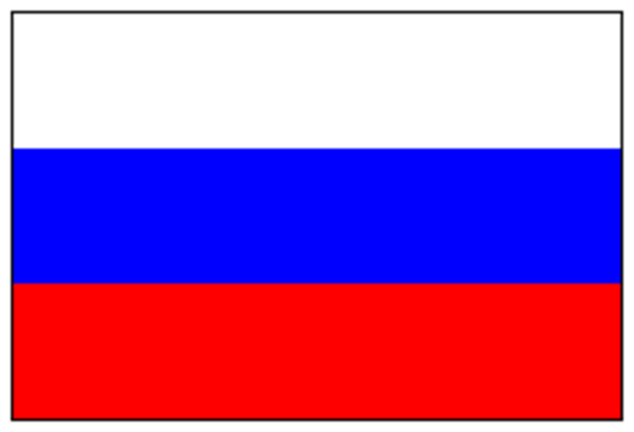
Флаг России
У него названий много:
Триколор, трёхцветный стяг-
С ветром гонит прочь тревоги,
Сине-белый-красный ……..

Slide 7
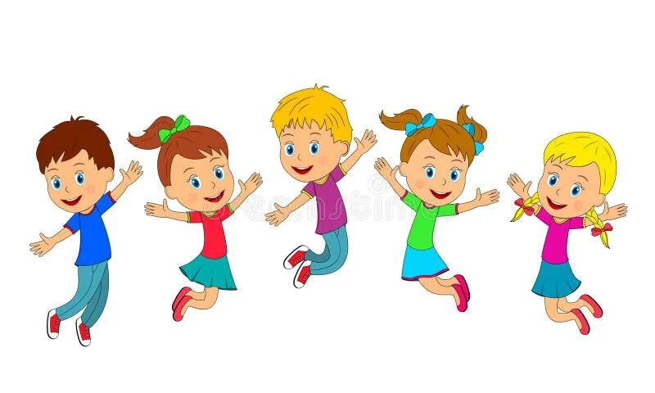
Физкультминутка

Slide 8
Гимн России
Что такое гимн скажи?
Песня главная страны!
В гимне Российском есть такие слова:
«Россия – любимая наша страна».
Россией гордимся, России – верны,
И нет на свете лучше страны.
Гимн слушаем стоя и молча всегда:
Его нам включают в момент торжества!

Slide 9
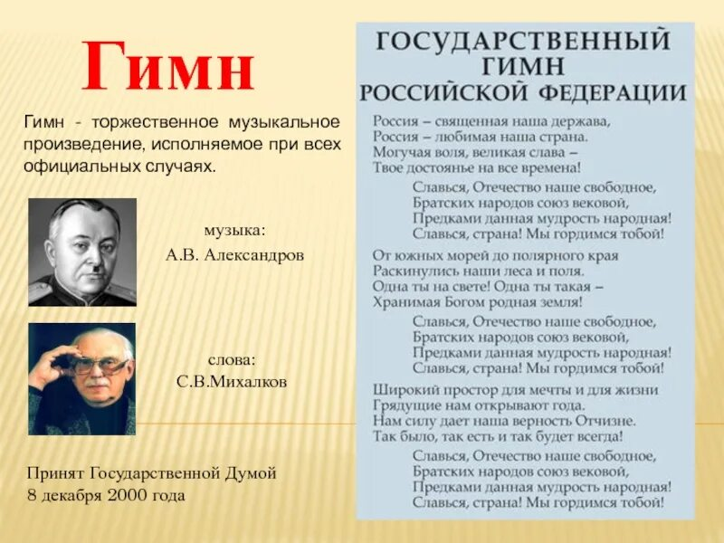

Slide 10
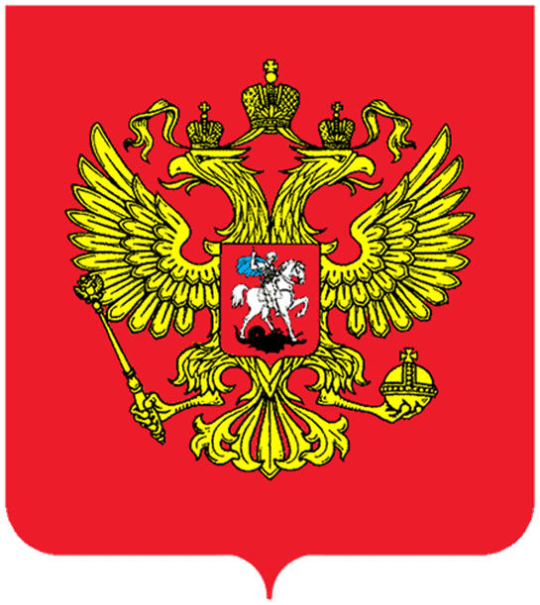
Герб России
У России величавой
На гербе орёл двуглавый,
Чтоб на запад на восток
Он смотреть бы сразу мог.
Сильный, мудрый он и гордый.
Он – России дух свободный.

Slide 11
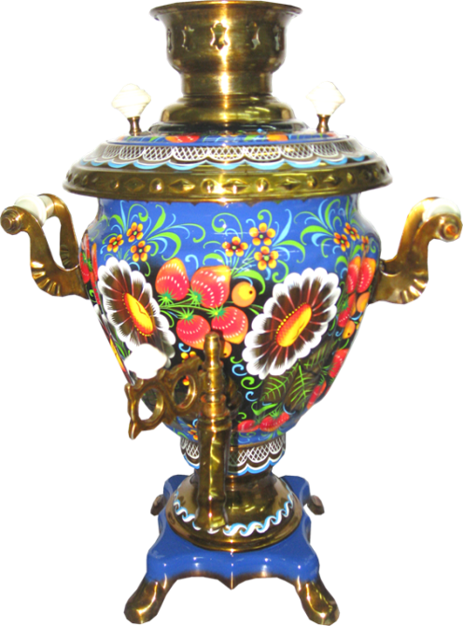
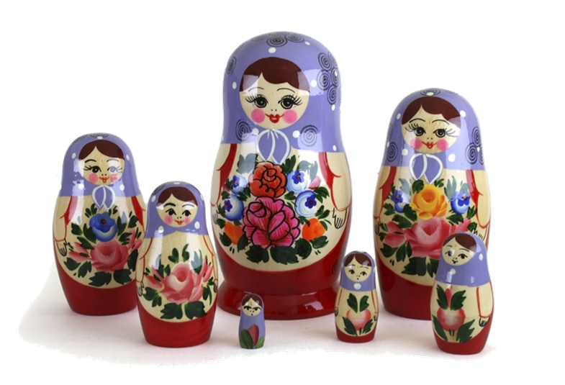
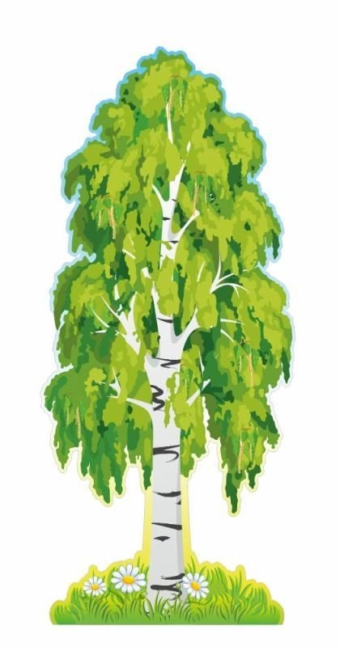
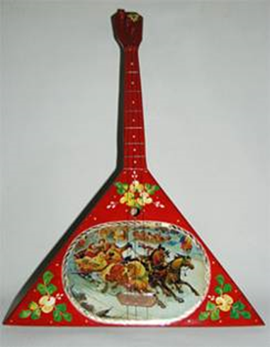
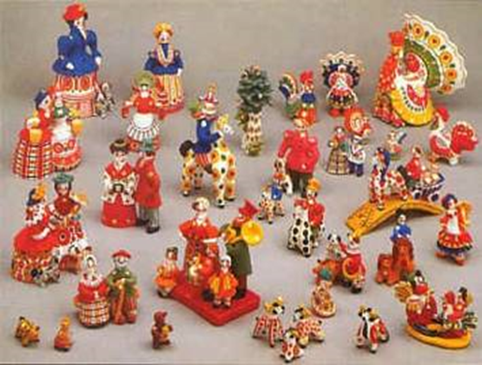
Народные символы

Slide 12


